Slide 2

Vamos lembrar?
Loop
For
While
Muita memória...

Slide 3

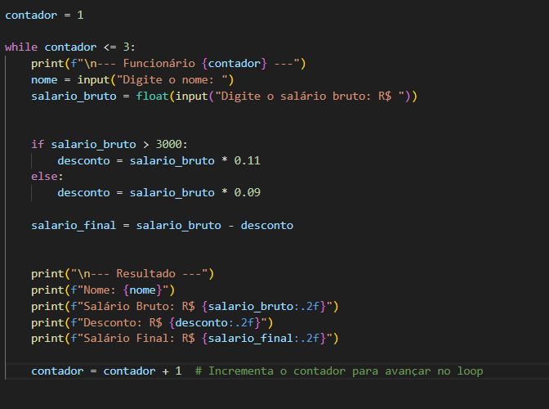
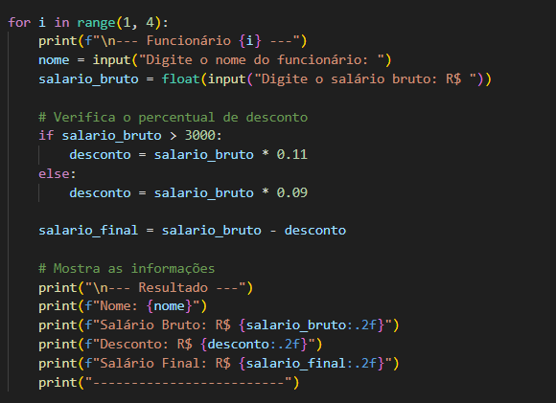
Faça um algoritmo usando a estrutura FOR com a entrada de 3 nomes e um salário bruto e desconte 11% do salário se for acima de 3000, caso o contrário calcule 9%. calcule no final o salário final diminuindo pelo desconto. Mostre todas as informações no final. Depois teste a versão com a estrutura WHILE:

Slide 4



Vamos continuar a caminhada...
Lista
Tupla
Set
Dicionário

Slide 5

LISTA
Uma lista em Python é uma coleção ordenada e mutável de itens, criada usando colchetes [ ] com elementos separados por vírgulas. É possível adicionar, remover e modificar itens dinamicamente, e os elementos podem ser de tipos diferentes (inteiros, strings, floats, etc.) dentro da mesma lista.
TUPLA
Uma tupla em Python é uma sequência imutável e ordenada de elementos, usada para agrupar dados que não devem ser alterados. Ela é criada com valores separados por vírgulas e geralmente entre parênteses (), embora estes sejam opcionais em alguns casos. Tuplas são eficientes e podem conter diferentes tipos de dados.

Slide 6
SETS
Sets em Python são coleções não ordenadas de itens únicos, úteis para remover duplicatas, verificar a pertinência de um elemento e realizar operações matemáticas de conjunto como união, intersecção e diferença. Podem ser criados com chaves { } ou com a função set( ), mas um conjunto vazio deve ser criado usando set() para evitar a criação de um dicionário vazio. Os elementos de um set devem ser imutáveis, embora o próprio set seja mutável (pode ter itens adicionados ou removidos).
DICIONARIOS
Dicionários em Python são coleções de pares chave-valor que permitem armazenar e acessar dados de forma organizada, usando uma chave única em vez de um índice numérico. Eles são mutáveis, podem conter diferentes tipos de dados e são criados usando chaves {}. Uma analogia comum é um dicionário real, onde você usa a palavra (chave) para encontrar o significado (valor).

Slide 7
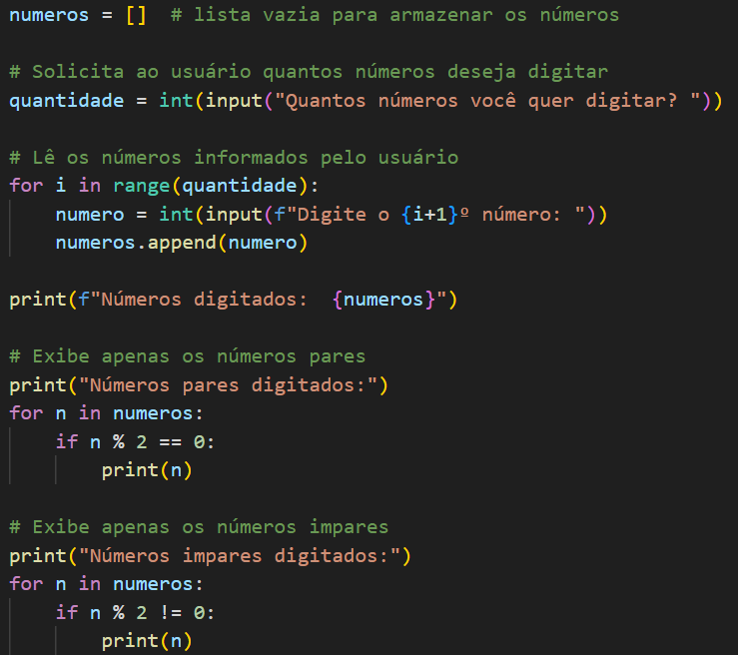
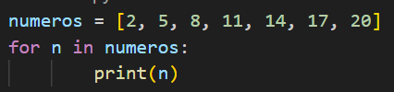
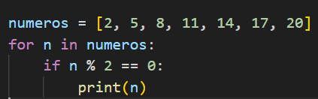
Lista
Mostre os números de uma lista:
Mostre os números pares de uma lista:
Agora vamos implementar a entrada de valores pelo usuário.
O usuário escolhe a quantidade de vezes que vai testar a aplicação.
O programa mostra os todos os números.
O programa mostra os números pares.
O programa mostra os números ímpares.

Slide 8

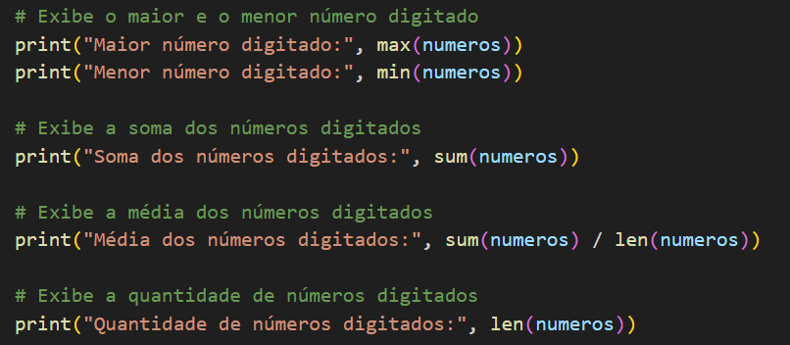
O comando append() em Python é um método que adiciona um único elemento ao final de uma lista existente.
max = devolve o maior valor
min = devolve o menor valor
sum = soma os valores
len = mostra o tamanho da lista
Implemente no exercício anterior
Mostre o maior e o menor número digitado
Mostre a soma dos números digitados
Mostre a média dos números digitados Mostre a quantidade de números digitados

Slide 9
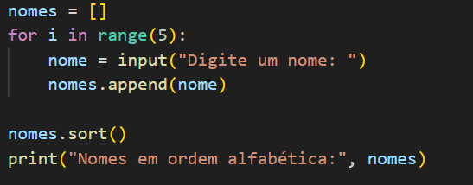
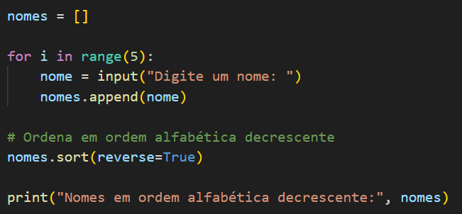
Inserir nomes e mostrar em ordem alfabética - lista
O método sort() do Python organiza os elementos de uma lista em ordem crescente. No caso de strings (textos), a ordem crescente significa ordem alfabética.
Se colocarmos o comando reverse=True, teremos os
nomes em ordem decrescente.
Teste com valores de números inteiros...

Slide 10

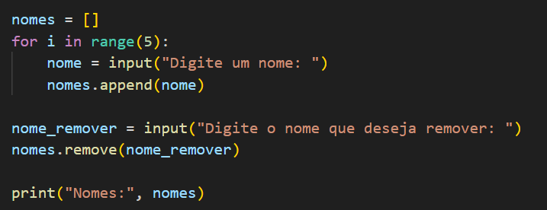
Entre com 4 nomes e logo após remova um dos nomes da lista:

Slide 11

Escreva um programa em Python que leia o nome e as notas de 10 alunos
utilizando a estrutura de repetição while.
Para cada aluno, o programa deve:
1. Solicitar o nome do aluno.
2. Ler 3 notas referentes às suas provas.
3. Calcular a média aritmética dessas três notas.
4. Verificar a situação do aluno de acordo com a média:
Média maior ou igual a 7 → Aprovado
Média maior ou igual a 5 e menor que 7 → Recuperação
Média menor que 5 → Reprovado
5. Exibir o nome do aluno, as três notas, a média e a situação final.
O programa deve repetir esse processo para 10 alunos, utilizando a estrutura while.

Slide 12

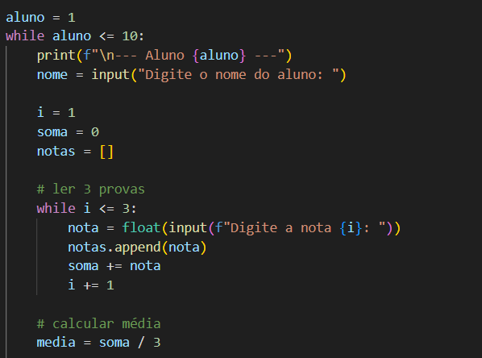
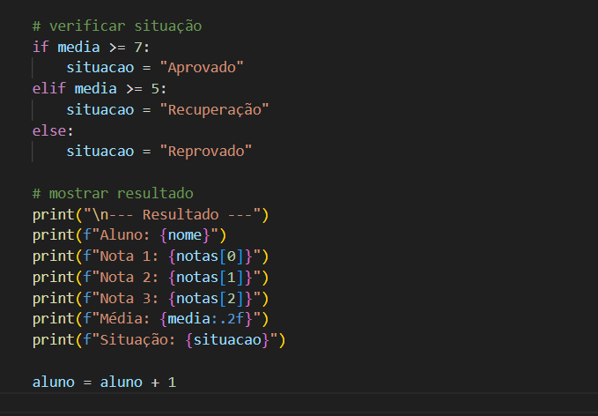

Slide 13

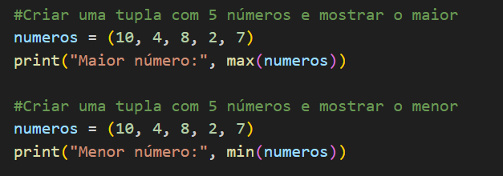
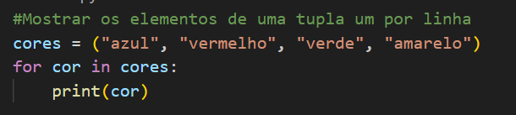
Tupla

Slide 14
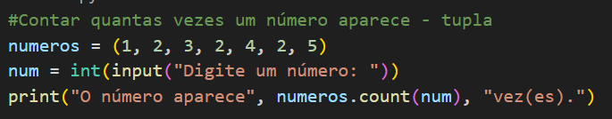
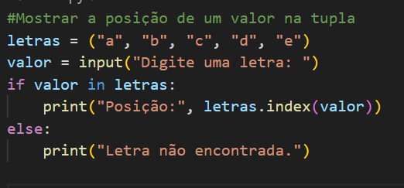
count = conta a quantidade de vezes que um item aparece na tupla.
index = mostra a posição da informação na lista.

Slide 15
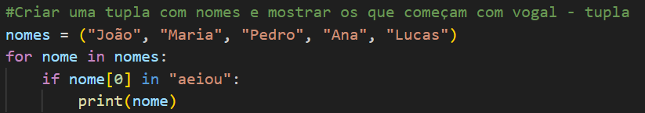
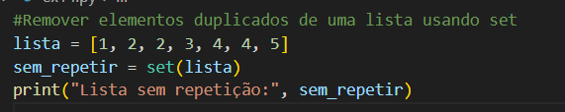
Set

Slide 16
Set
Crie um programa em Python que leia dois conjuntos de números inteiros,
A e B, inseridos pelo usuário. A entrada dos números deve ser feita de forma livre, permitindo digitar quantos valores quiser para cada conjunto. A leitura de cada conjunto deve encerrar quando o usuário pressionar apenas Enter (sem digitar nenhum número).
Após a leitura, o programa deve:
Mostrar os elementos digitados em cada conjunto.
Exibir a união dos conjuntos (todos os elementos sem repetição).
Exibir a interseção dos conjuntos (apenas os elementos comuns aos dois).

Slide 17
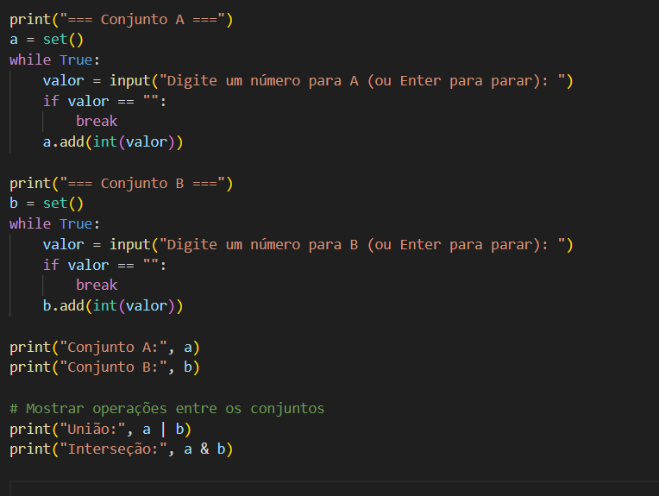

Slide 18
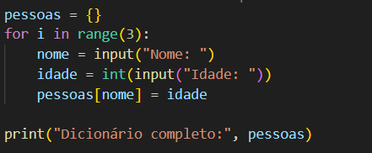
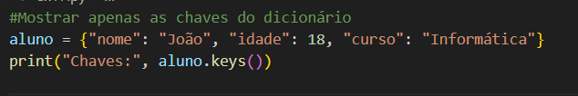
Dicionário
Cadastrar nome e idade de 3 pessoas
dict_keys em Python é um objeto de visualização retornado pelo método .keys() de um dicionário, que fornece uma maneira de inspecionar as chaves do dicionário. Ele não é uma lista, o que significa que você não pode acessá-lo por índice diretamente. Para usá-lo, você pode iterar diretamente sobre ele (ou sobre o dicionário para obter as chaves) ou convertê-lo em uma lista com list(meu_dicionario.keys())

Slide 19


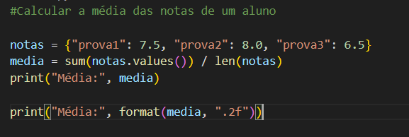

Slide 20
Crie um programa em Python que leia os nomes e notas de 3 alunos. Para cada aluno, o programa deve solicitar três notas, calcular a média aritmética e armazenar todas as informações em um dicionário.
O dicionário principal deve ter como chave o nome do aluno, e como valor outro dicionário contendo:
As três notas (identificadas como "prova1", "prova2" e "prova3");
A média calculada.
Ao final, o programa deve exibir, para cada aluno:
O nome,
As notas obtidas,
E a média com duas casas decimais.

Slide 21
